Slide 1
Diersoortverdieping overige zoogdieren
Gezondheid

Slide 2
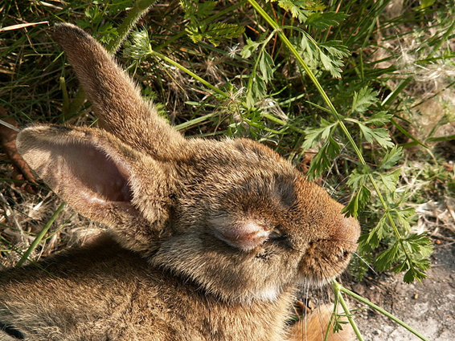
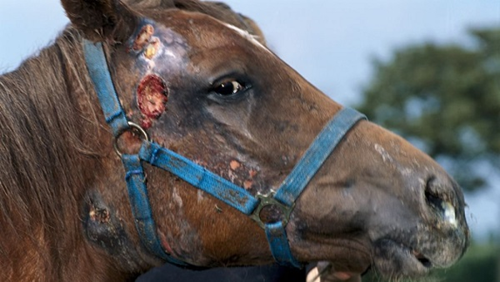
Gezondheid?
Gezondheidscontrole overige zoogdieren in de praktijk
Gezondheid in theorie via LICG-pagina’s en Kenniskiem “Diergezondheid bij gezelschapsdieren”
Soortspecifieke gezondheidszorg via LICG-pagina’s,

Slide 3
Als Houder van overige zoogdieren heb je kennis over:
Wet- en regelgeving
Invasieve soorten
Huisvesting
Voeding
Voortplanting
Gezondheid
Welzijn en gedrag

Slide 4
DV overige zoogdieren
Wat je moet weten…
De houder van overige zoogdieren:
heeft kennis van ziektebeelden, zoönosen, fysieke en gedragsmatige afwijkingen bij overige zoogdieren
heeft kennis van preventieve en curatieve gezondheidszorg
heeft kennis van de huisvesting van zieke en van (besmettelijke) ziekte verdachte dieren

Slide 5
Leerdoelen
Je kunt:
-de meest voorkomende ziektebeelden herkennen en beschrijven.
-de kenmerken van een zoönose omschrijven
-de meest voorkomende fysieke afwijkingen benoemen en beschrijven.
-beschrijven wat er verstaan wordt onder preventieve en curatieve gezondheidszorg en maatregelen kunnen benoemen en verklaren.

Slide 6
Theorie Gezondheid
Kenniskiem Diergezondheid bij gezelschapsdieren, hfd. 4 en 5
Kenniskiem Infectieziekten
Website levende have: https://www.levendehave.nl/
LICG-pagina konijnen en knaagdieren: https://www.licg.nl/konijnen-en-knaagdieren/
LICG-pagina weidedieren: https://www.licg.nl/weidedieren/
LICG- pagina overige dieren: https://www.licg.nl/overige-dieren/
Naslagbron Gezondheid overige zoogdieren

Slide 7
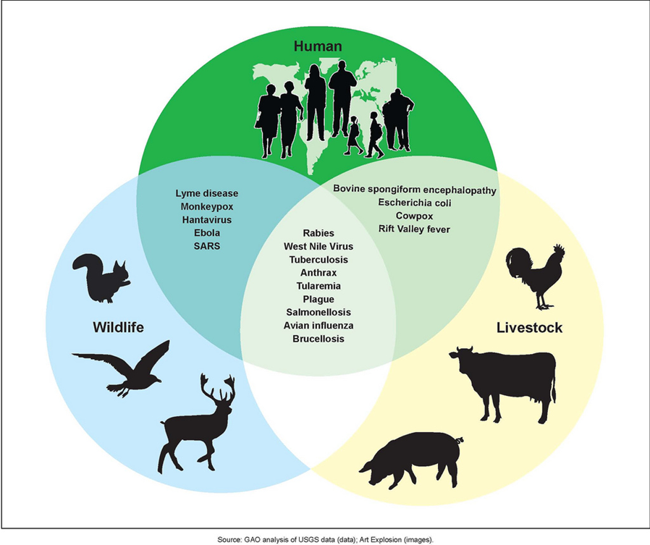
Wat weten jullie nog?
-Wat betekent preventieve en curatieve gezondheidszorg?
-Wat is een zoönose? Noem een paar voorbeelden.
-Hoe kun je bepalen of een dier gezond is?

Slide 8
Gezondheid
Wat je in ieder geval moet kennen:
Huisvesting van zieke en van (besmettelijke) ziekte verdachte dieren:
- Besmettelijke ziekten bij dieren uit de soortenlijst (opdracht)
- Preventie, symptomen, ziekteverloop en behandeling van deze ziekten
- Kennis van huisvesting in ziekenboeg, isolatie en quarantaine;
- Welke huisvesting moet je kiezen?
- Welke hygiënische maatregelen moet je nemen?
-

Slide 9
Gezondheid
Wat je in ieder geval moet kennen:
Ziektebeelden (diersoorten soortenlijst):
-Waartegen geënt wordt of kan worden
-Die aangifteplichtig zijn
Verder moet je kennis hebben van:
-Fysieke en gedragsmatige afwijkingen
-In- en uitwendige parasieten
-Vaccinaties volgens vaccinatieschema
-Verzorging van huid, haar en hoornige structuren
-Wanneer hulp in te schakelen
-Diergeneesmiddelen toedienen

Slide 10
Gezondheid
Wat je in ieder geval moet kennen:
Zoönosen:
-Infectie met mijten
-Q-fever (Q-koorts)
-Huidschimmelinfectie
-Ectyma
-Rabiës
-Leptospirose
-Worminfecties

Slide 11
Video’s over zoönose
- Wat weet je van zoönosen?
- Hoe kun je ziek worden van dieren?
- Zoonose: ziekte van dier op mens
De kennis van nu: zoönose
Buitenhof: zoönosen

Slide 12
Opdrachten
Oriënterende opdracht
Opdracht presentaties ziekten bij:
1. gedomesticeerde diersoorten
2. hobbyvee
3. exotische zoogdieren
Diergroepoverstijgende opdracht, onderdeel gezondheid

Slide 13
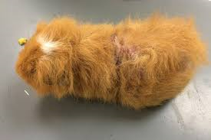
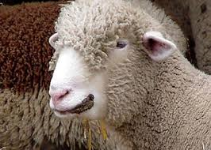
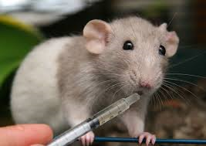
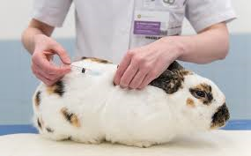
Afsluiting

